Slide 1
Thingsboard Reports

Slide 2

Thingsboard Reports
AITOR AZPIROZ

Slide 3
Edukiak
Sarrera
2. Scheduler
Report configuration
Send mail
Schedule
3. Adibidea

Slide 4


Thingsboard Reports
1. Sarrera
ThingsBoard-ek lehendik dauden dashboard-etan oinarrituta txostenak sortzeko aukera ematen du.
Txostenak unean irekitako dashboard-etik edo periodikoki Scheduler erabiliz sortu daitezke.

Slide 5
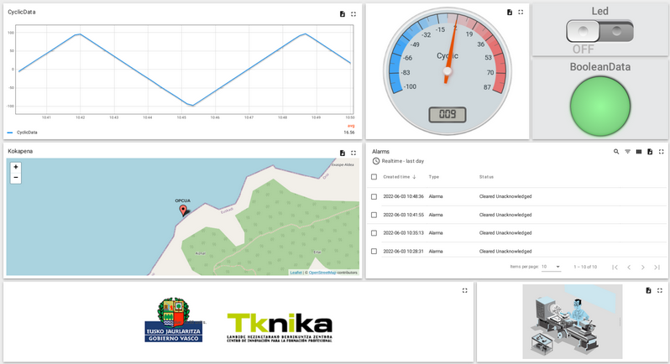
Thingsboard Reports
1. Sarrera
Txostenak, beti Dashboard batean oinarrituta sortzen dituela jakinda, kontuan izan zein Dashboard-etan oinarrituko garen txostenak sortzerako garaian.
Txostenak sortzeko Dashboard bereziak sortzea gomendatzen da. Txostenean bistaratu nahi diren kontsumo orokorren bataz bestekoak egoki bistaratuko dituzten Dashboard-ak.

Slide 6
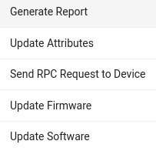
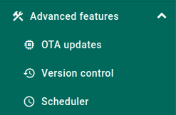
Thingsboard Reports
2. Scheduler
Scheduler-ekin hurrengo ekintzak konfiguratu daiteke:
→ Txosten periodikoak sortu
→ Atributuak periodikoki berritu
→ RPD deiak periodikoki egin
→ Firmwarea berritu
→ Softwarea berritu

Slide 7
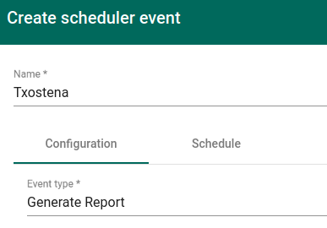
Thingsboard Reports
2. Scheduler
Txosten periodikoak sortzeko Scheduler Event- en Generate Report motako ebentu berri bat sortu lehenik:
Argi izan hurrengo datuak:
Zein Dashboard-etan oinarrituko garen.
Zein maiztasunetako datu-sorta nahi dugun txostenean.
Zein formatutan sortu nahi dugun txostena (pdf, png….)
Zein email-etara bidali nahi dugun txostena.
Zein maiztasunekin bidali nahi ditugun txostenak.

Slide 8
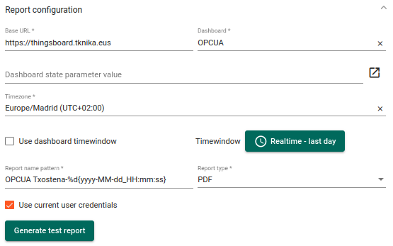
Thingsboard Reports
a. Report configuration
Report configuration-ean txostenean joango diren datu sorta konfiguratuko da.

Slide 9

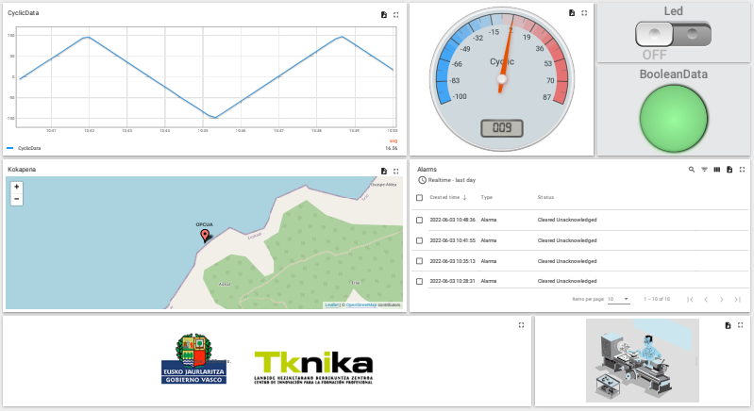
Thingsboard Reports
a. Report configuration
Generate test report-ekin proba txosten bat sor dezakegu.

Slide 10
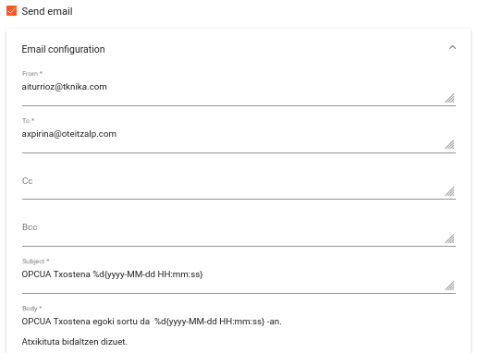
Thingsboard Reports
b. Send mail
Send mail-ean txostenaren bidaltze maiztasuna konfiguratuko da.
aiturrioz@tknika.eus
axpirina@oteitzalp.com

Slide 11
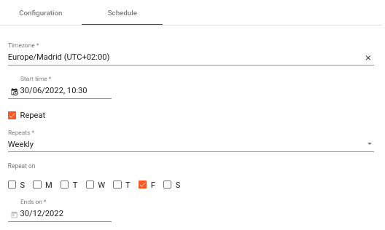
Thingsboard Reports
c. Schedule
Schedule-n txostena bidaltzeko maiztasuna konfiguratuko da.

Slide 12
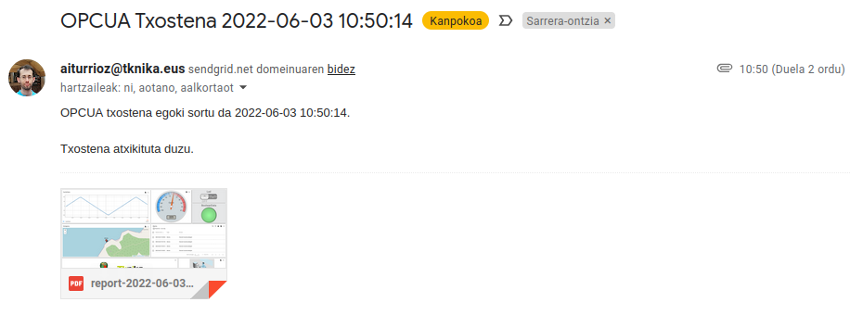
Thingsboard Reports
3. Adibidea
Gure adibidean asteroko txosten bat sortu da OPCUA datu sortaren gainean.

Slide 13
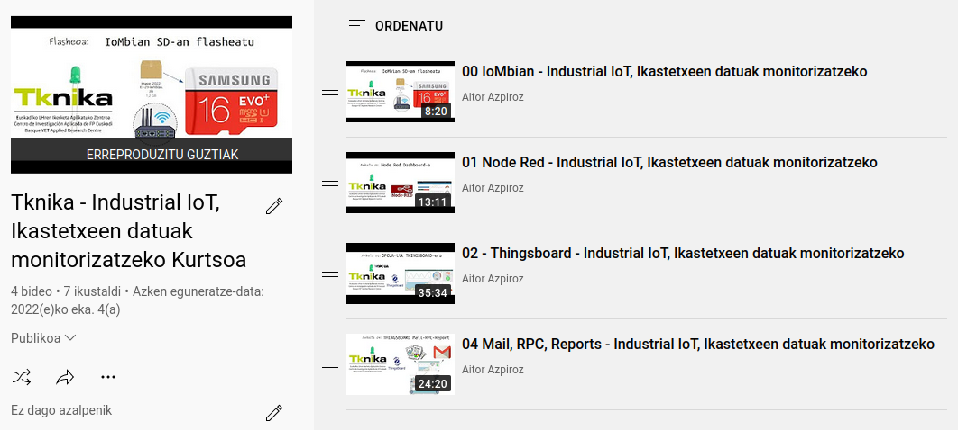
Thingsboard Reports
3. Adibidea
Gogoratu youtuben emaitzak dituzuela:
https://www.youtube.com/playlist

Slide 14




#LCAMP_EU
info@lcamp.eu
www.lcamp.eu
@LCAMP_EU
LCAMP Learner Centric Advanced Manufacturing Platform for CoVEs

